Slide 1
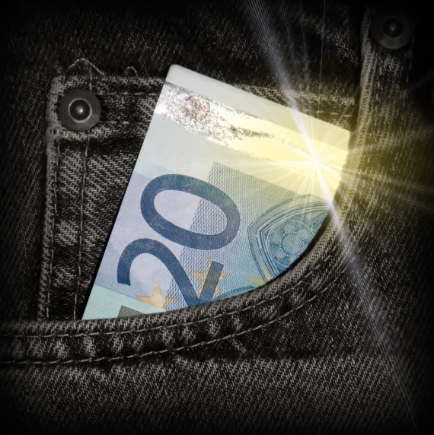
Les 16
Jij en geld
Wat doe ik hier vandaag?
Ik denk na over mijn geldbesteding.
Ik ontdek wat God over geld heeft te zeggen.

Slide 2
Les 16
Jij en geld
Geldtest

Slide 3
Les 16
Jij en geld
Jouw geld

Slide 4
Les 16
Jij en geld
Belangrijk?

Slide 5
Les 16
Jij en geld
Prediker 5: 9
9 Wie van geld houdt,
kan er niet genoeg van krijgen.
Wie verzot op rijkdom is,
is altijd op meer gewin belust.
Ook dat is enkel leegte.

Slide 6
Les 16
Jij en geld
Matteüs 22:19-21
19 Laat me de belastingmunt zien.’ Ze reikten hem een denarie aan. 20 Hij vroeg hun: ‘Van wie is dit een afbeelding en van wie is het opschrift?’ 21 Ze antwoordden: ‘Van de keizer.’ Daarop zei hij tegen hen: ‘Geef dan wat van de keizer is aan de keizer, en geef aan God wat God toebehoort.’
Efeziërs 4: 28
Laat wie steelt niet meer stelen, maar eerlijk de kost verdienen door zelf hard te werken om iets weg te kunnen geven aan wie het nodig heeft.

Slide 7
Les 16
Jij en geld
Micha 6: 8, 10 en 11
8 Er is jou, mens, gezegd wat goed is, je weet wat de HEER van je wil:
niets anders dan recht te doen, trouw te betrachten en nederig de weg te gaan van je God.
10 Zou ik geen aandacht schenken aan de schatten in het huis van een gewetenloos mens, schatten door onrecht verkregen, of aan die ondermaatse efa, die om vergelding schreeuwt?
11 Zou ik een onzuivere weegschaal, een buidel met valse gewichten door de vingers zien?

Slide 8
Les 16
Jij en geld
1 Korintiërs 13: 3
3 Al verkocht ik mijn bezittingen omdat ik voedsel aan de armen wilde geven, al gaf ik mijn lichaam prijs en kon ik daar trots op zijn – had ik de liefde niet, het zou mij niet baten.
Jakobus 2: 15 en 16
15 Als een broeder of zuster nauwelijks kleren heeft en elke dag eten tekort komt, 16 en een van u zegt dan: ‘Het ga je goed! Kleed je warm en eet smakelijk!’ zonder de ander te voorzien van de eerste levensbehoeften – wat heeft dat voor zin?

Slide 9
Romeinen 13: 8
8 Wees elkaar niets schuldig, behalve liefde, want wie de ander liefheeft, heeft de gehele wet vervuld.
1 Johannes 2: 16 en 17
16 want alles wat in de wereld is – zelfzuchtige begeerte, afgunstige inhaligheid, pronkzucht –, dat alles komt niet uit de Vader voort maar uit
de wereld. 17 De wereld met haar begeerte gaat voorbij, maar wie Gods wil doet blijft tot in eeuwigheid.
Les 16
Jij en geld

Slide 10
Spreuken 30: 8b
Maak me niet arm, maar ook niet rijk,
voed me slechts met wat ik nodig heb.
Matteüs 6: 19-21
19 Verzamel voor jezelf geen schatten op aarde: mot en roest vreten ze weg en dieven breken in om ze te stelen. 20 Verzamel schatten in de hemel (...) 21 Waar je schat is, daar zal ook je hart zijn.
Matteüs 25: 40
“Alles wat jullie gedaan hebben voor een van de onaanzienlijksten van mijn broeders of zusters, dat hebben jullie voor mij gedaan.”
Les 16
Jij en geld

Slide 11
Les 16
Jij en geld
Meer, meer, meer

Slide 12
Johannes 12: 1-8
1 Zes dagen voor Pesach ging Jezus naar Betanië, naar Lazarus die hij uit de dood had opgewekt. 2 Daar hield men ter ere van hem een maaltijd; Marta bediende, en Lazarus was een van de mensen die met hem aanlagen. 3 Maria nam een kruikje kostbare, zuivere nardusolie, zalfde de voeten van Jezus en droogde ze af met haar haar. De geur van de olie trok door het hele huis. 4 Judas Iskariot, een van de leerlingen, degene die hem zou uitleveren, vroeg: 5 ‘Waarom is die olie niet voor driehonderd denarie verkocht om het geld aan de armen te geven?’ 6 Dat zei hij niet omdat hij zich om de armen bekommerde – hij was een dief: hij beheerde de kas en stal eruit. 7 Maar Jezus zei: ‘Laat haar, ze doet dit voor de dag van mijn begrafenis; 8 de armen zijn immers altijd bij jullie, maar ik niet.’
Les 16
Jij en geld

Slide 13
Matteüs 6: 24-34
24 Niemand kan twee heren dienen: hij zal de eerste haten en de tweede liefhebben, of hij zal juist toegewijd zijn aan de ene en de andere verachten. Jullie kunnen niet God dienen én de mammon. 25 Daarom zeg ik jullie: maak je geen zorgen over jezelf en over wat je zult eten of drinken, noch over je lichaam en over wat je zult aantrekken. Is het leven niet meer dan voedsel en het lichaam niet meer dan kleding? 26 Kijk naar de vogels in de lucht: ze zaaien niet en oogsten niet en vullen geen voorraadschuren, het is jullie hemelse Vader die ze voedt. Zijn jullie niet meer waard dan zij? 27 Wie van jullie kan door zich zorgen te maken ook maar één el aan zijn levensduur toevoegen? 28 En wat maken jullie je zorgen over kleding? Kijk eens naar de lelies, kijk hoe ze groeien in het veld. Ze werken niet en weven niet. 29 Ik zeg jullie: zelfs Salomo ging in al zijn luister niet gekleed als een van hen.
Les 16
Jij en geld

Slide 14
Les 16
Jij en geld
30 Als God het groen dat vandaag nog op het veld staat en morgen in de oven gegooid wordt al met zo veel zorg kleedt, met hoeveel meer zorg zal hij jullie dan niet kleden, kleingelovigen? 31 Vraag je dus niet bezorgd af: “Wat zullen we eten?” of: “Wat zullen we drinken?” of: “Waarmee zullen we ons kleden?” – 32 dat zijn allemaal dingen die de heidenen najagen. Jullie hemelse Vader weet wel dat jullie dat alles nodig hebben. 33 Zoek liever eerst het koninkrijk van God en zijn gerechtigheid, dan zullen al die andere dingen je erbij gegeven worden. 34 Maak je dus geen zorgen voor de dag van morgen, want de dag van morgen zorgt wel voor zichzelf. Elke dag heeft genoeg aan zijn eigen last.

